Slide 1

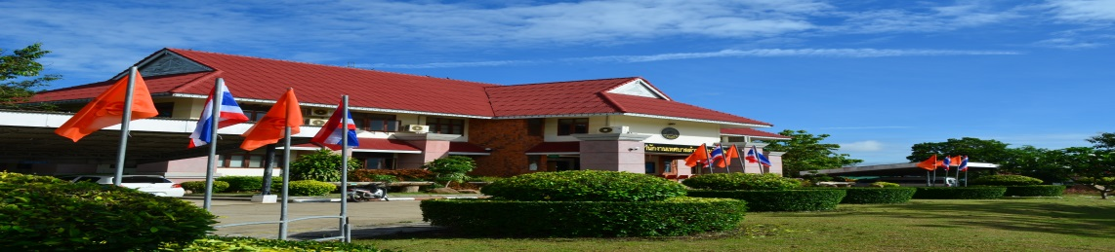
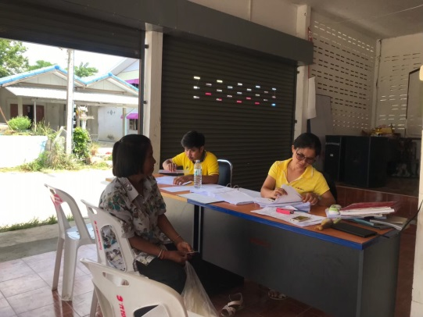
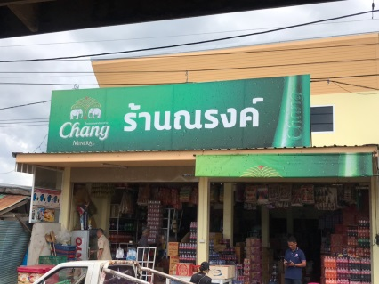
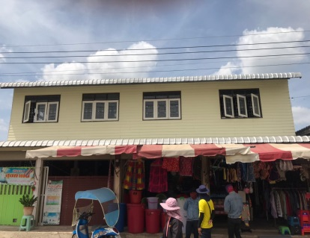
จดหมายข่าว
กองคลัง เทศบาลตำบลโนนดินแดง ไตรมาสที่ 1 เดือนตุลาคม - ธันวาคม 2561
ประชาสัมพันธ์การชำระภาษี ประจำปี 2562
ภาษีโรงเรือนและที่ดิน ยื่นแบบและชำระภาษี
ได้ตั้งแต่วันที่ 2 มกราคม พ.ศ.2562 ถึงวันที่ 28 เดือน กุมภาพันธ์ พ.ศ.2562
ภาษีป้าย ยื่นแบบและชำระภาษี
ได้ตั้งแต่วันที่ 2 มกราคม พ.ศ.2562 ถึงวันที่ 29 เดือน มีนาคม พ.ศ.2562
ภาษีบำรุงท้องที่ ยื่นแบบและชำระภาษี
ได้ตั้งแต่วันที่ 2 มกราคม พ.ศ.2562 ถึงวันที่ 30 เดือน เมษายน พ.ศ.2562
โนนดินแดง
จะก้าวไกล ประชาชน
ร่วมใจ
เสียภาษี
ร่วมด้วยช่วยกัน
สมานสามัคคี
องค์กรเรายินดีพร้อมให้บริการ
ติดต่อยื่นแบบเพื่อชำระภาษี ตามกำหนดเวลาได้ที่ ฝ่ายพัฒนารายได้ กองคลัง
เทศบาลตำบลโนนดินแดง 299 หมู่ที่ 5
ตำบลโนนดินแดง อำเภอโนนดินแดง จังหวัดบุรีรัมย์ ตามวัน เวลาราชการ
โครงการเร่งรัดและสำรวจผู้อยู่ในข่ายต้องชำระภาษี
จัดทำโดย ฝ่ายพัฒนารายได้ กองคลัง เทศบาลตำบลโนนดินแดง 299 ม.5 ตำบลโนนดินแดง
อำเภอโนนดินแดง จังหวัดบุรีรัมย์ 31260  โทรศัพท์ 0-4460-6253 ต่อ 122

